Slide 1

Transparencia
OCTUBRE 2022

Slide 2
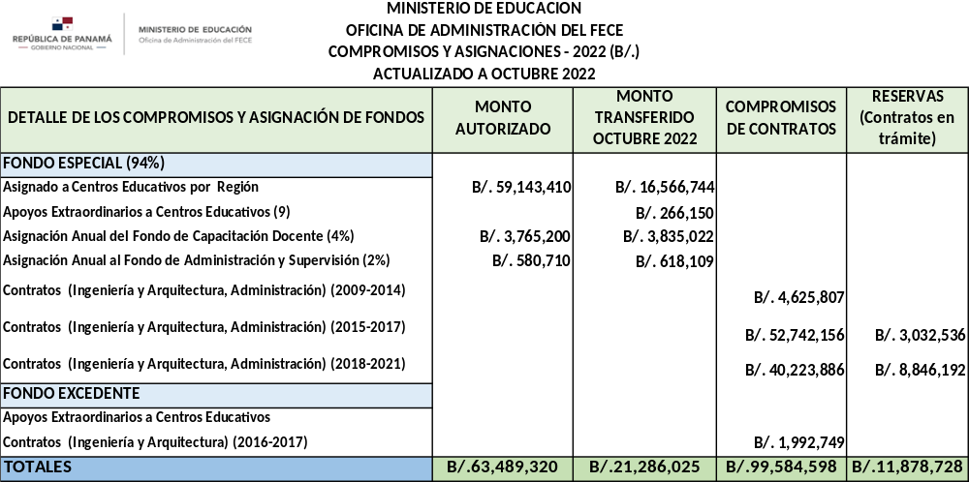

Slide 3
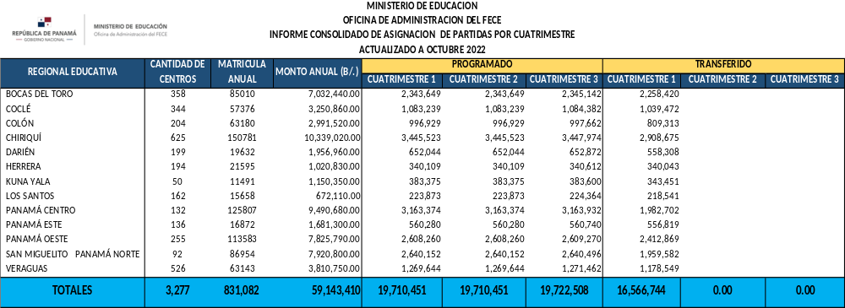

Slide 4
